Slide 1

IT специальности

Slide 2




Организаторы Фестиваля
Академия дополнительного профессионального образования
Санкт-Петербургская академия постдипломного педагогического образования
Академия цифровых технологий
Санкт-Петербурга
Notes:
Информационные технологии — одна из самых перспективных отраслей экономики и наиболее интересная для получения образования, благополучного трудоустройства и успешного развития карьеры. Программы по подготовке квалифицированных инженерно-технических кадров в области IT поддерживаются на государственном уровне.

Slide 3

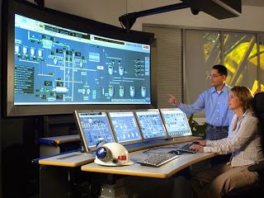

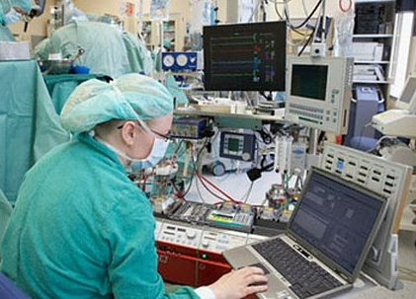

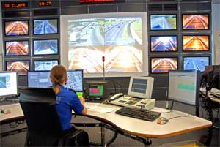
IT-профессии во всех сферах жизни
Промышленность
Оборона
Медицина
Образование
Транспорт
. . .

Slide 4
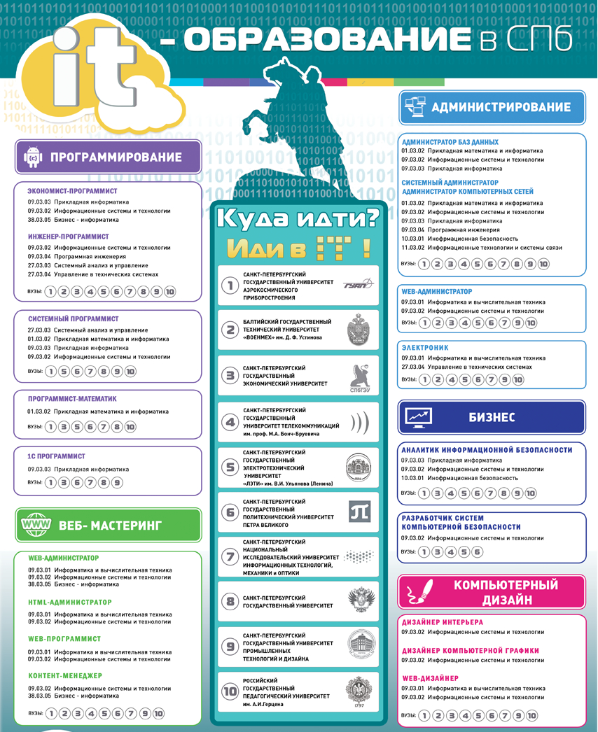

ССУЗ или ВУЗ?
Актуальные направления
Интернет вещей
Машинное обучение
Анализ данных
Нейротехнологии
AR/VR-технологии
Notes:
Технические вузы нашего города приозводят подготовку специалистов по всем направлениям. Но это текущее состояние. А какие специалисты появятся в ближайшем будущем

Slide 5
IT-специалисты-2030
Архитектор информационных систем
Архитектор виртуальности
Дизайнер виртуальных миров
Сетевой юрист
Организатор интернет-сообществ
Цифровой лингвист
ИТ-аудитор
Киберследователь
Специалист по проведению расследований киберпреступлений.
Консультант по безопасности личного профиля
Разработчик моделей Big Data
Проектировщик нейроинтерфейсов
Кибетехник умных сред
Оператор 3d-печати
Специалист по созданию дополненной реальности
Проектировщик медицинских роботов

Slide 6
Профессии ближайшего будущего
БИО-информатик
IoT-разработчик
Data-scientist
Киберследователь
DevOps-инженер
Инженер комплексного цифрового контроля
Проектировщик нейроинтерфейсов

Slide 7
29 сентября ул. Ушинского д.5
Начало в 12:00

Slide 8
Контакты
Михалюк Лидия Борисовна (812)612-11-22 доб. 2601
Начальник Управления координации и развития АДПО
Кочнева Ирина Викторовна +7(921)091-32-11, kochneva@znaem.org
Директор Учебного центра вычислительной техники АДПО
Информационная поддержка
https://ucvt.org/catalog/500
https://vk.com/ucvt_org

